Slide 1
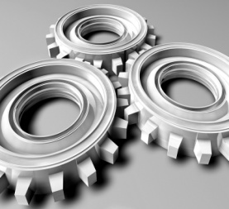
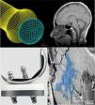
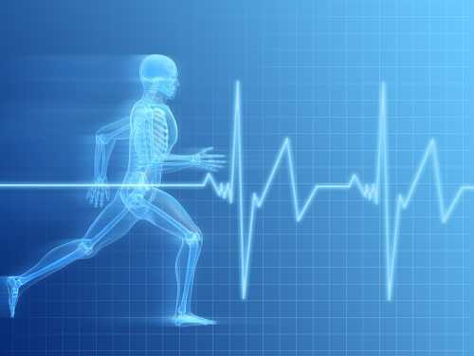
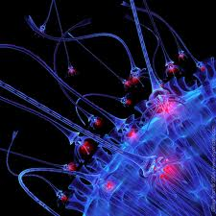
Université AbouBekr BELKAID – TLEMCEN
Faculté SNV/STU
L3 génétique
Module de Physiologie des grandes fonctions
LA CIRCULATION
Responsables du module :
Djamila BOUHAFSI-MERGHACHE

Slide 2
Introduction
Le corps a besoin d'oxygène et doit rejeter des déchets.
La circulation
Il s'agit d'une boucle fermée

Slide 3
La circulation sanguine

Slide 4
Le système circulatoire
La circulation sanguine
Le système circulatoire se compose du cœur, du sang et des vaisseaux sanguins.
En faisant circuler le sang à travers le corps, ce système apporte des particules d’aliments, des gaz à chaque cellule.
Il débarrasse aussi les cellules de leurs déchets.
Le système circulatoire des humains comprend trois types principaux de vaisseaux sanguins:
les artères, les veines et les capillaires.

Slide 5
Le système circulatoire
La circulation sanguine
Le sang est continuellement pompé et éjecté hors du cœur par des vaisseaux différents. Il existe 2 circuits vasculaires qui ont tous les 2 leur origine et leurs fins dans le cœur.
Chez l'Homme, il y a une double circulation :
la petite circulation: celle qui se fait entre le cœur et les poumons;
la grande circulation : celle qui se fait entre le cœur et les autres organes
Le médecin musulman
Ibn Nafis (1242)

Slide 6
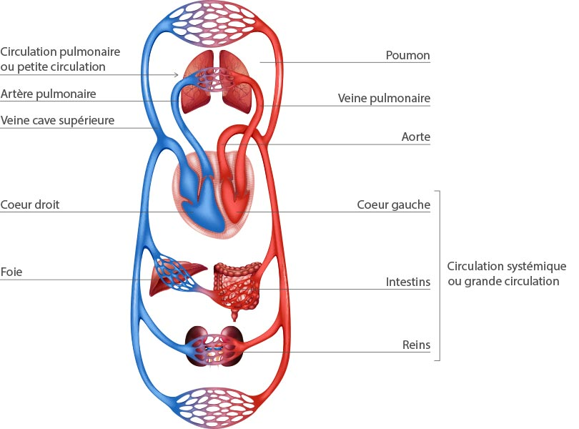
Le système circulatoire
La circulation sanguine
La petite circulation
Il existe deux circuits de circulation :
Un premier dit petite circulation, où le sang part du cœur droit par l'artère pulmonaire pour aller dans les poumons se régénérer et revenir au cœur gauche par les veines pulmonaires.

Slide 7
Le système circulatoire
La circulation sanguine
La petite circulation
On parle de petite circulation ou circulation pulmonaire pour l’ensemble suivant :
• Cœur droit (oreillette + ventricule)
• Artère et veines pulmonaires
• Poumons
C’est dans les capillaires pulmonaires que se font les échanges gazeux au niveau des alvéoles pulmonaires. Le sang est débarrassé de CO₂ et enrichi en O₂. Le sang oxygéné est drainé par les veines pulmonaires et acheminé vers l’oreillette gauche puis le ventricule gauche = c’est le circuit d’oxygénation du sang.

Slide 8
Le système circulatoire
La circulation sanguine
La grande circulation
La grande circulation, où le sang part du cœur gauche par l'aorte, vers les organes selon trois trajets (un vers le système digestif, un deuxième vers les reins et un troisième vers la tête, les membres et le tronc) et revient au cœur droit par les veines caves supérieures et inférieures.

Slide 9
Le système circulatoire
Le cœur
La circulation sanguine
Cet appareil comprend au total cinq parties :
Le cœur, qui est l'organe propulseur central. C’est un muscle, brun rouge, qui pèse environ 250 g chez l’adulte. C’est un organe creux formé du cœur droit et du cœur gauche qui sont entièrement séparés

Slide 10
Le système circulatoire
Le cœur
La circulation sanguine
Il délimite 4 cavités:
2 oreillettes droite et gauche et 2 ventricule droit et gauche;
Les oreillette communiquent avec les ventricules avec par :
La valve droite tricuspide et la valve gauche mitrale.

Slide 11
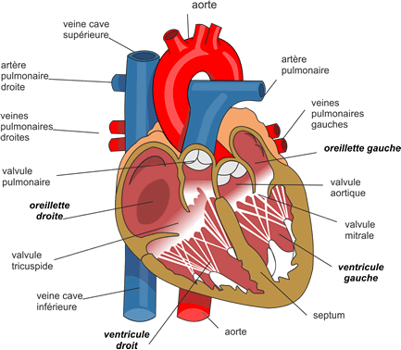
Le système circulatoire
Le cœur
La circulation sanguine

Slide 12
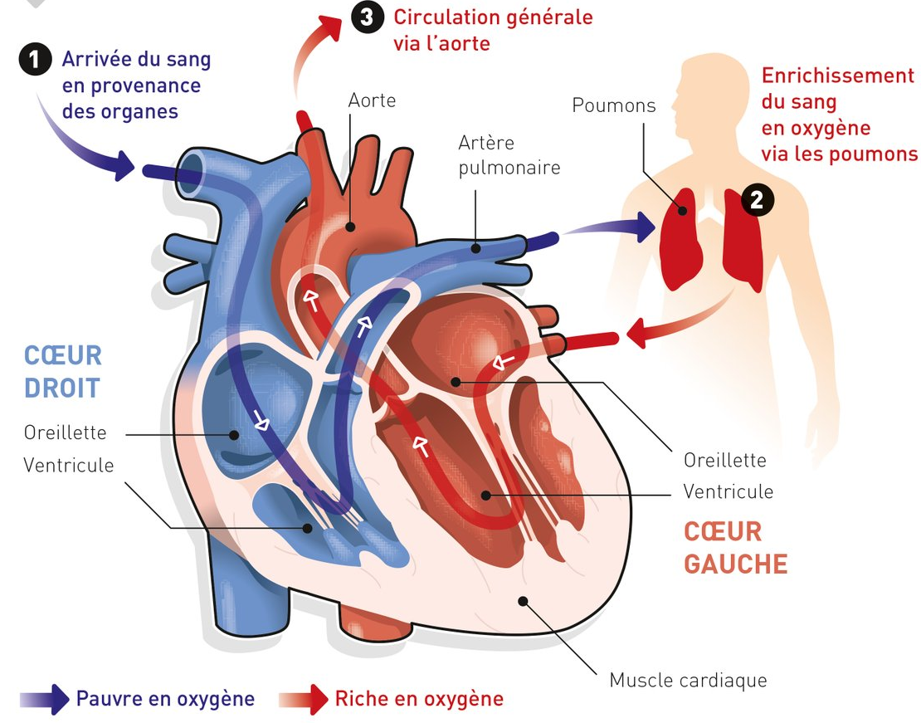
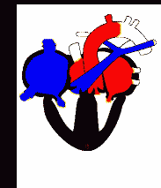
Le système circulatoire
Le cœur
La circulation sanguine

Slide 13
Le système circulatoire
Les vaisseaux sanguins
La circulation sanguine
Types de vaisseaux sanguins :
les artères conduisent du sang qui part du cœur vers les organes; (sauf l'artère pulmonaire)
les veines conduisent du sang qui va vers le cœur;(sauf les veines pulmonaires)
ARTère | = | le sang pART du cœur
VEine | = | le sang va VErs le cœur

Slide 14
Le système circulatoire
Les vaisseaux sanguins
La circulation sanguine
Le sang circule à l'intérieur d'un réseau constitué de 100 000 km de canalisations, aux calibres parfaitement adaptés à leurs fonctions :
les artères, depuis la grosse aorte (2,5 centimètres de diamètre) jusqu'aux petites artérioles (pas plus de 2 mm), conduisent le sang chargé d'oxygène du cœur vers les organes,
les capillaires, fins, assurent, à l'intérieur de chaque organe, la circulation du sang. Les veinules sont les premiers tissus à recevoir le sang sortant des capillaires. Les veines ramènent au cœur le sang chargé de gaz carbonique.

Slide 15
Les vaisseaux sanguins les artères

Slide 16
Les artères
Le système circulatoire
Les vaisseaux sanguins
Les artères (شريان), vaisseaux partant du cœur et distribuant le sang dans les organes.
Les artères sont des tubes flexibles aux parois épaisses.
Leur diamètre diminue au fur et à mesure qu'elles s'éloignent du cœur et qu'elles se subdivisent ;
l'ensemble constitue l'arbre artériel.
Leurs ultimes ramifications sont les artérioles, qui alimentent les vaisseaux capillaires.
Parmi les principales, l'aorte (issue du ventricule gauche) et ses branches de division distribuent le sang oxygéné, rouge, à l'ensemble des tissus, sauf aux poumons ;
les artères pulmonaires véhiculent le sang bleu, désaturé, riche en gaz carbonique, du ventricule droit vers les poumons, où il sera oxygéné.

Slide 17
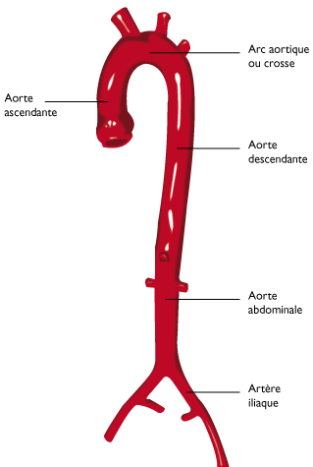
Les artères
Le système circulatoire
Les vaisseaux sanguins
L'aorte (الشريان الابهر ) est l'artère d'origine de toutes les artères du corps. C’est par elle que passe tout le sang oxygéné qui va irriguer l’ensemble de l’organisme. L’aorte nait au niveau du ventricule gauche par un orifice nommé aortique

Slide 18
Les vaisseaux sanguins les veines

Slide 19
Les vaisseaux sanguins
Les veines
Le système circulatoire
Les veines, qui sortent des organes et ramènent le sang au cœur.

Slide 20
Les vaisseaux sanguins
Les veines
Le système circulatoire
Les veines de la petite circulation sont les 4 veines pulmonaires, qui ramènent le sang « rouge », riche en oxygène, des poumons vers l'oreillette gauche.
Les veines caves (الوريد الأجوف) ramenant le sang bleu (désaturé en oxygène et chargé de gaz carbonique) vers le cœur droit. Les veines caves sont au nombre de deux.
Veine cave supérieure
Veine cave inferieure

Slide 21
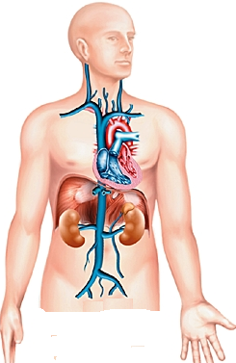
Les vaisseaux sanguins
Les veines
Le système circulatoire
La veine cave supérieure draine le sang de la moitié supérieure du corps (tête, cou, membres supérieurs et thorax).
La veine cave inférieure, la plus volumineuse, draine le sang de la moitié inférieure du corps (abdomen, bassin et membres inférieurs). Elle a un débit deux fois plus important que celui de la veine cave supérieure.
Les 2 veines caves se jettent dans l'oreillette droite.

Slide 22
Les vaisseaux sanguins les capillaires

Slide 23
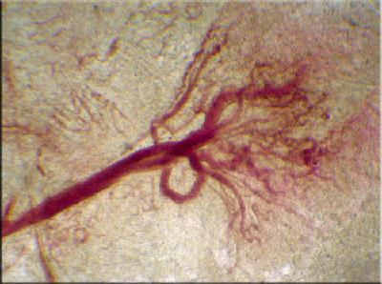
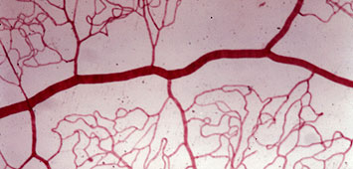
Les vaisseaux sanguins
Les capillaire
Le système circulatoire
4. les capillaires sanguins sont de très petits vaisseaux extrêmement fins, de 5 à 10 micromètres de diamètre de la grandeur d'un cheveu (capillus = le cheveu). Formés dans chaque organe par les subdivisions successives des artères et disposés en réseaux; ils se réunissent ensuite ensemble pour former la veine sortant de l'organe.

Slide 24
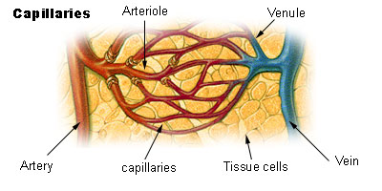
Les vaisseaux sanguins
Les capillaire
Le système circulatoire
Les capillaires présentent des parois très minces. Ces parois minces permettent aux globules blancs de quitter la circulation sanguine par diapédèse et d’exécuter leur travail de protection contre les bactéries ou d’autres corps étrangers.
C’est dans les capillaires que surviennent les échanges gazeux, de nutriments, d’eau et de déchets entre le sang et les cellules.

Slide 25
La circulation lymphatique

Slide 26
Le système circulatoire
Le système lymphatique
Les vaisseaux lymphatiques sont des vaisseaux organisés en un système de canaux très plats et sinueux, relayés régulièrement par des ganglions. Ils transportent la lymphe. Le système des lymphatiques suit un trajet parallèle au système veineux.

Slide 27
Le système circulatoire
Le système lymphatique
Ensemble d’organes, de tissus et de cellules qui interviennent dans la défense spécifique.
Système lymphatique
Thymus
Moëlle osseuse
Amygdales
Ganglions lymphatiques
Lymphocytes
Rate
Lymphe
Vaisseaux lymphatiques
Végétations adénoïdes

Slide 28
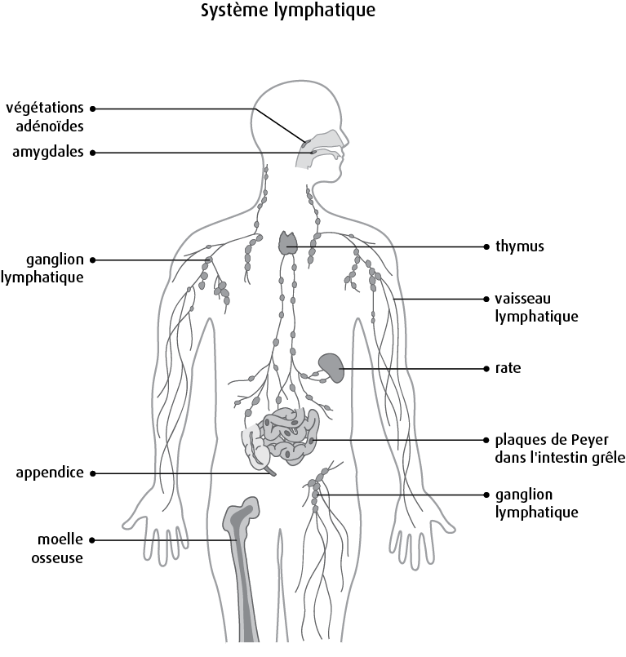
Le système circulatoire
Le système lymphatique

Slide 29
Le système circulatoire
1. La lymphe
Le système lymphatique
La lymphe (liquide lymphatique) est un liquide clair, jaunâtre, qui transporte les globules blancs (lymphocytes), les anticorps et les éléments nutritifs dans tout le corps. La lymphe circule dans tout le réseau de ganglions et de vaisseaux lymphatiques.

Slide 30
Le système circulatoire
Le système lymphatique
2. Les lymphocytes
Les lymphocytes sont des globules blancs essentiels au système immunitaire.
Les lymphocytes commencent à se développer dans la moelle osseuse et poursuivent leur maturation dans des emplacements différents :
cellules B (moelle osseuse ou organes lymphatiques) et cellules T (thymus).

Slide 31
Le système circulatoire
Le système lymphatique
3. Les Vaisseaux lymphatiques
Il existe 3 principaux types de vaisseaux lymphatiques :
capillaires lymphatiques: tubes microscopiques par lesquels le liquide tissulaire entre dans le système lymphatique;
vaisseaux lymphatiques : tubes qui font entrer la lymphe dans les ganglions lymphatiques et qui l'en évacuent;
tubes collecteurs : tubes qui retournent la lymphe dans la circulation sanguine.

Slide 32
Le système circulatoire
Le système lymphatique
4. Les ganglions lymphatiques
Ce sont de petits organes en forme d’haricot qui filtrent la lymphe. La taille des ganglions lymphatiques varie, mais ils mesurent habituellement moins de 1 cm (ils peuvent atteindre jusqu'à 1,5 cm). On trouve beaucoup de ganglions dispersés dans tout le corps. Le nombre de ganglions lymphatiques varie également d'une partie du corps à l'autre.

Slide 33
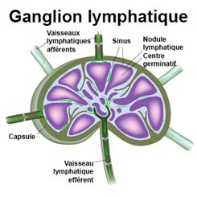
Le système circulatoire
Le système lymphatique
4. Les ganglions lymphatiques
Les ganglions lymphatiques contiennent 2 types de globules blancs qui combattent les microorganismes envahissants :
lymphocytes : attaquent les virus, les bactéries, …
Macrophages : engloutissent et détruisent les substances étrangères, les cellules endommagées et les débris cellulaires.

Slide 34
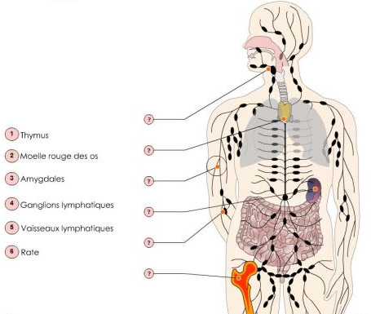
Le système circulatoire
Le système lymphatique
4. Les ganglions lymphatiques
Les ganglions lymphatiques sont regroupés dans les principales régions suivantes :
cou : ganglions cervicaux
cavité thoracique : ganglions thoraciques et médiastinaux
aisselles : ganglions axillaires
cavité abdominale : ganglions para-aortiques, mésentériques
…

Slide 35
Le système circulatoire
Le système lymphatique
4. Les ganglions lymphatiques
Fonction des ganglions lymphatiques:
filtration des particules nuisibles de la lymphe, dont les bactéries, les virus et les substances étrangères, avant son retour à la circulation sanguine
activation du système immunitaire

Slide 36
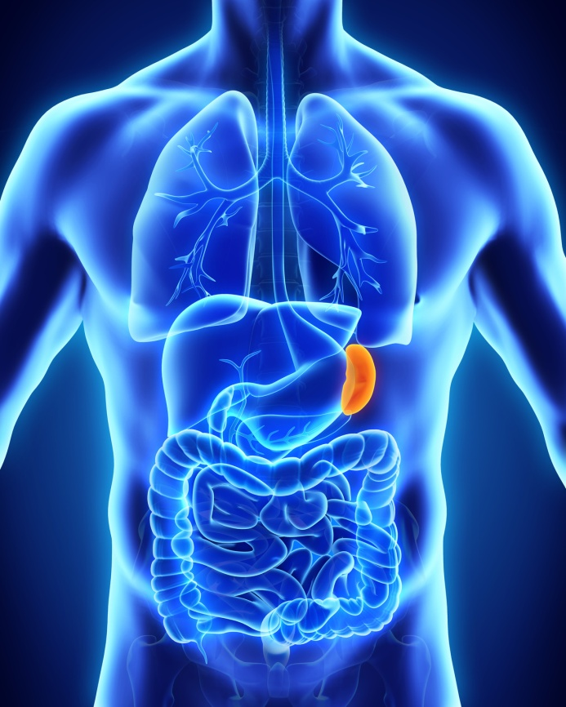
Le système circulatoire
Le système lymphatique
5. La rate
La rate est le plus gros organe lymphatique. Elle est située dans la partie supérieure gauche de la cavité abdominale.
Ses fonctions sont les suivantes :
fabrication, emmagasinage et évacuation des lymphocytes
destruction des vieux globules rouges
filtration du sang: elle intervient dans le contrôle des infections à bactéries encapsulées, en particulier les pneumocoques et les méningocoques ;

Slide 37
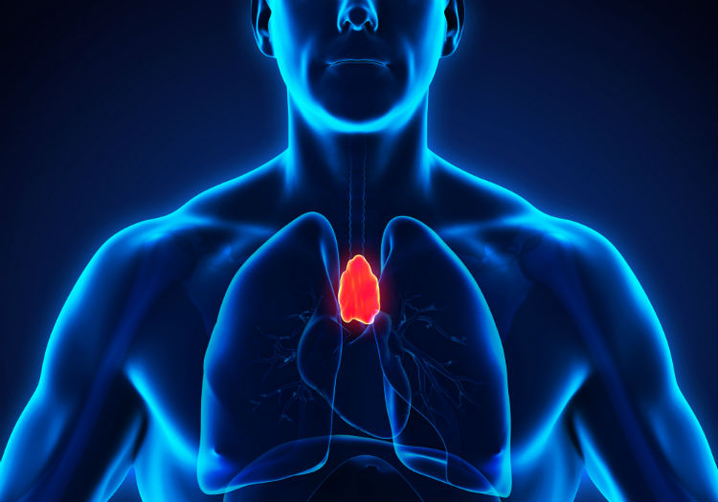
Le système circulatoire
Le système lymphatique
6. Le thymus
Le thymus se situe dans le thorax. C'est là où les lymphocytes T parviennent à maturité et se multiplient.

Slide 38
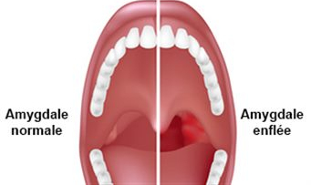
Le système circulatoire
Le système lymphatique
7. Les amygdales
Les amygdales, situées dans la gorge, consistent en 2 petites masses de tissu lymphatique qui contiennent des lymphocytes.

Slide 39
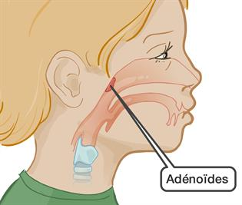
Le système circulatoire
Le système lymphatique
8. Les Végétations adénoïdes
Les végétations adénoïdes, situées à l'arrière du nez (rhinopharynx, ou nasopharynx), sont une petite masse de tissu lymphatique qui contient des lymphocytes. Elles portent aussi parfois le nom d’amygdale pharyngée. Présentes chez les nourrissons et les enfants, les végétations adénoïdes commencent à diminuer de volume juste avant la puberté. Elles sont habituellement absentes chez l’adulte.

Slide 40
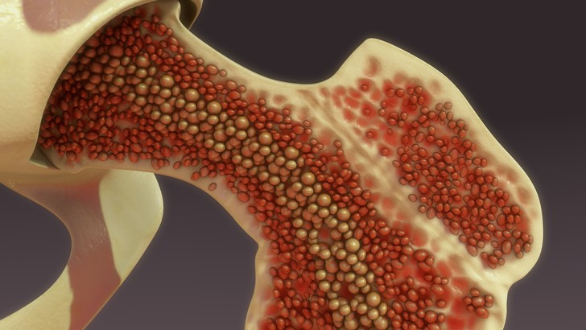
Le système circulatoire
Le système lymphatique
9. La moelle osseuse
La moelle osseuse est le tissu mou et spongieux situé au centre de certains os. Elle contient les cellules sanguines immatures appelées cellules souches. Ces cellules se développent pour former les cellules sanguines.

Slide 41
Le système circulatoire
Le système lymphatique
Comparaison
Structure du système lymphatique
Bien que la structure du système lymphatique ait des similitudes avec celle du système sanguin, il existe certaines différences. La plus importante est l’absence de pompe dans le système lymphatique. Si le sang est propulsé par l’activité de pompe du coeur, la lymphe circule quant à elle grâce la structure des parois des vaisseaux lymphatiques, aux contractions musculaires et aux mouvements du corps.

Slide 42
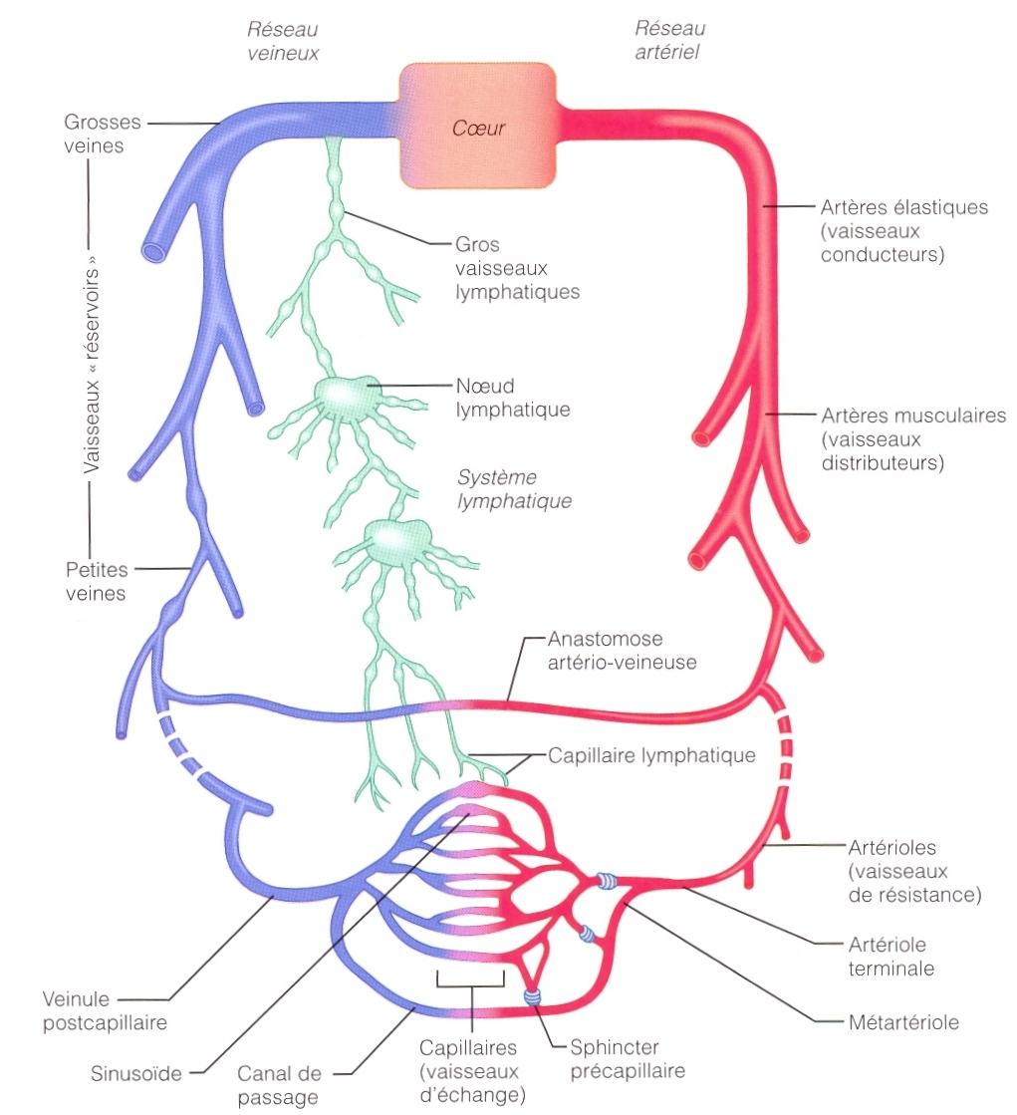
Le système circulatoire
Le système lymphatique
Comparaison

Slide 43
Le système circulatoire
Le système lymphatique
Comparaison

Slide 44
Le système circulatoire
Le système lymphatique
Circulation lymphatique/sanguine
Le canal thoracique (ou conduit thoracique) permet de collecter la lymphe. C'est un long conduit, mesurant environ 40 cm et un diamètre de 5 mm chez l'adulte. Le canal thoracique et la grande veine lymphatique déversent entre 4 et 10 mL de lymphe dans le sang/ min.
Il s'étend verticalement dans le thorax, Le conduit thoracique et l'aorte traversent le diaphragme par le même orifice.

Slide 45
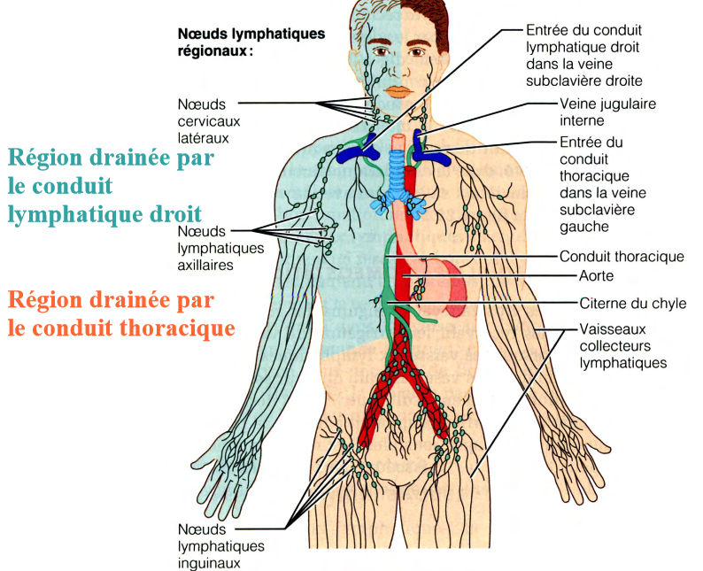
Le système circulatoire
Le système lymphatique
Comparaison

Slide 46
Le système circulatoire
Le système lymphatique
Fonction
1. Faire circuler les liquides et réguler leur niveau dans le corps : Tout excès de liquide qui s’échappe de la circulation sanguine est recueilli par le système lymphatique et renvoyé. Ceci permet d’empêcher la formation d’ œdème (gonflement dû à un excès de liquide) et maintient les niveaux de liquide dans le corps et dans la circulation sanguine à des limites normales.
2. Absorber les graisses contenues dans le système digestif : les vaisseaux lymphatiques spéciaux, qu’on appelle chylifères (l’intestin grêle) et sont responsables d’absorber les graisses (chylomicron) et les vitamines liposolubles des aliments. Les graisses sont ensuite transportées vers la circulation sanguine et utilisées selon les besoins.
3. Défendre le corps contre les infections

